Slide 1
Sujet 290 :Origine et propagation des ondes sismiques cycle 4
Gwendoline LOBJEOIS
Académie de Caen-Normandie

Slide 2
Point scientifique
Sismologie
Séisme
Sismographe, sismogramme (ondes de volume (P & S) et de surface (Love & Rayleigh)
Sismique (réflexion et réfraction)
Evénement qui marque la conscience des gens (effet dévastateur)

Slide 3
Place dans le BO
Thème : La planète Terre, l’environnement et l’action humaine
Partie : Quelques phénomènes géologiques
Chapitre : Origine et propagation des ondes sismiques
Prérequis
Cycle 3 : l’élève caractérise et décrit les manifestations de l’activité interne de la Terre : séismes et éruptions volcaniques. Il les met en relation avec l’évolution d’un paysage.
Il n’explique pas les mécanismes à l’origine des séismes et des éruptions volcaniques. Il ne les replace pas dans un contexte géodynamique global
Sensibilisation en fonction de sa localisation géographique, à des mesures de prévention (ex : en Martinique suite au tremblement terre de 2007)
Séance précédente : Relation entre les mouvements des plaques de lithosphère sur l’asthénosphère, avec séismes

Slide 4
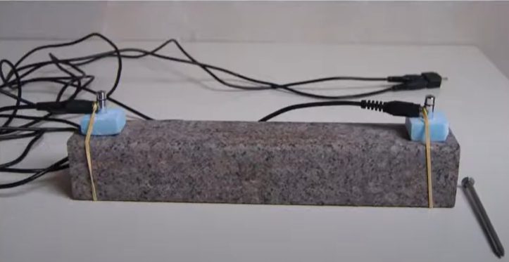
Mettre en relation les mouvements des plaques de lithosphère sur l’asthénosphère, également solide mais moins rigide avec séismes et éruptions volcaniques ;
Associer faille, séisme et mouvements de blocs rocheux et expliquer qu’ils témoignent de l’accumulation de tensions liées au mouvement des plaques lithosphériques ;

Slide 5
Plan
Chapitre : Origine et propagation des ondes sismiques
I- Origine des ondes sismiques
Séance 1 : Relation entre les mouvements des plaques de lithosphère sur l’asthénosphère, avec séismes.
II- Propagation des ondes sismiques
Séance : Calcul de la vitesse de propagation des ondes dans différents matériaux

Slide 6
I- Origine des ondes sismiques Séance 1 : Relation entre les mouvements des plaques de lithosphère sur l’asthénosphère, avec séismes.
Objectif de connaissance : Les mouvements des plaques lithosphériques sont à l’origine des séismes
Compétence et capacité associé : Pratiquer des démarches scientifiques
- Formuler une question.
- Proposer une ou des hypothèses pour résoudre un problème.
- Interpréter des résultats et en tirer des conclusions.

Slide 7
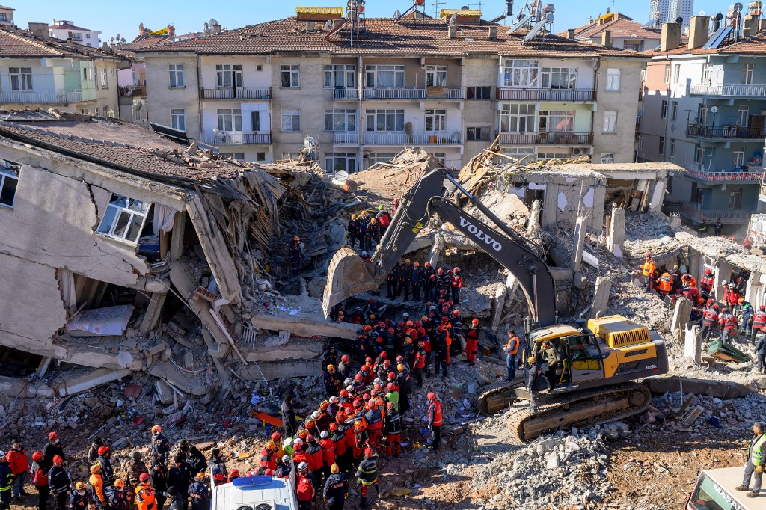
Accroche
Dégât causé par un séisme en Martinique en 2007.
Expliquez comment un séisme peut produire ces dégâts .

Slide 8
Problématique, Consigne
Quels est l’origine d’un séisme ?
Consigne : Redirez un texte pour expliquer l’origine d’un séisme, à partir des documents et de la vidéo.

Slide 9
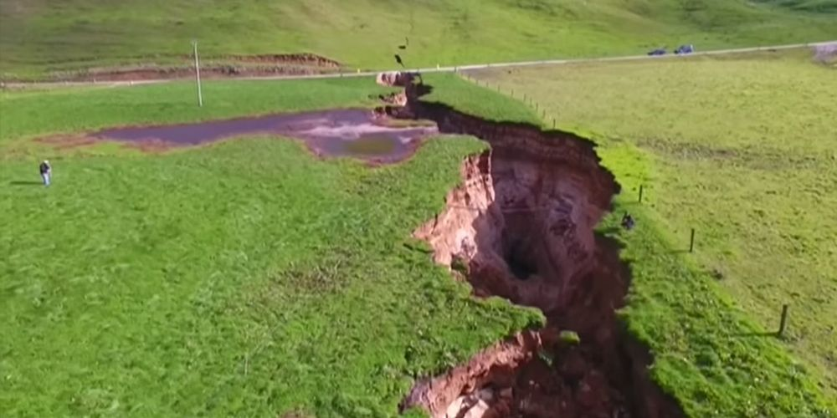
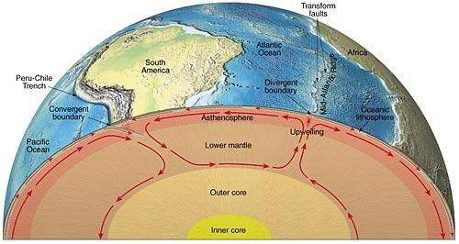
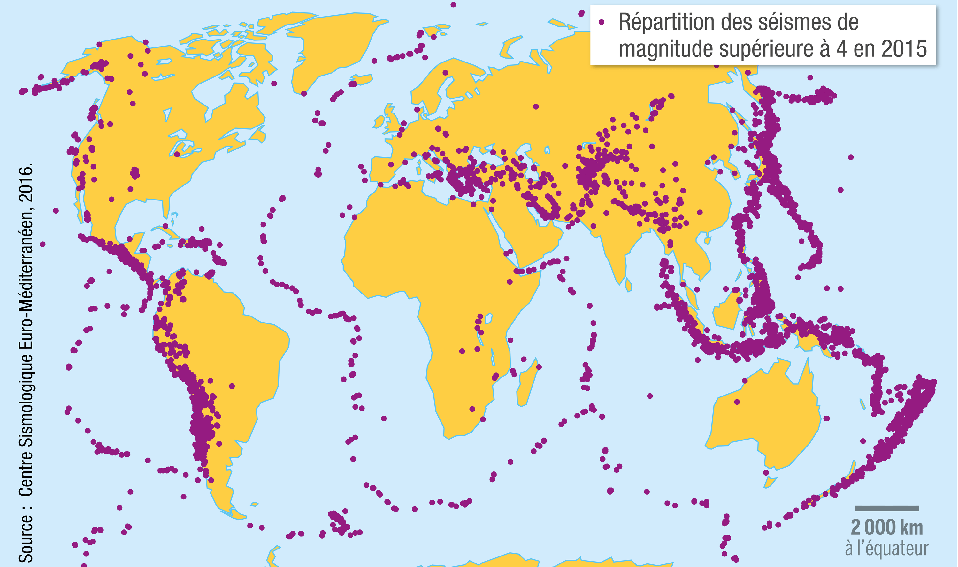
Documents
1) Faille en Nouvelle-Zélande apparue après un séisme
2) Coupe du globe terrestre faisant apparaitre les plaques lithosphérique se déplaçant sur l’asthénosphère
4) Vidéo : mouvement plaque lithosphérique; augmentation des contraintes ; rupture; failles; tremblement de terre, dégâts

Slide 10
Bilan
Les plaques dites tectoniques constitue l’enveloppe rigide de la Terre. A la frontière entre ces plaques se trouvent des failles.
De part et d’autres de ces failles, les blocs de roche ne glissent pas toujours facilement les uns par rapport aux autres. Parfois ils restent « bloqués ». Ils se déforment alors, accumulent de l’énergie, jusqu’à ce que celle-ci soit tellement importante qu’ils glissent soudainement, faisant vibrer la croûte terrestre : c’est le séisme !
C’est au niveau du foyer, en profondeur, que prennent naissance les vibrations ou ondes sismiques.
Elles se propagent dans toutes les directions et sont responsables des dégâts observés à la surface.

Slide 11
II- Propagation des ondes sismiques Séance 1 : calcul de la vitesse de propagation des ondes sismiques dans différents matériaux
Objectif de connaissance : Les ondes sismiques se propagent à des vitesses différentes selon la nature de la roche.
Compétence et capacité associé : Utiliser des outils numériques - Utiliser le logiciels AUDACITY pour calculer la vitesse de propagation des ondes sismiques
Objectif de production: Organiser sous forme de tableau les éléments collectés lors de la manipulation, afin de pour calculer la vitesse de propagation des ondes sismiques dans différents matériaux

Slide 12
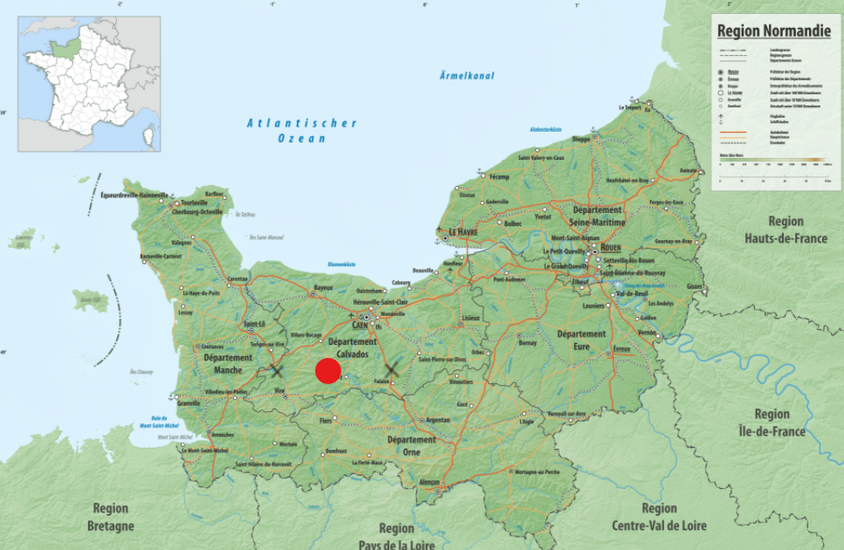
Accroche
Condé sur Noireau : heure d’enregistrement des ondes sismiques 14h20 seconde
La barre-en-Ouche : heure d’enregistrement des ondes 14h15
Heure de propagation des ondes à l’épicentre : 14h10
Distance égale entre les sismographes placés à Condé sur Noireau et à la barre-en-Ouche

Slide 13
Problématique + Consigne
De quoi dépend la vitesse de propagation des ondes sismiques ?
Hypothèses :
« les ondes sismiques travers des roches différentes »
« Il y a plus d’o.s. qui se propagent vers la barre-en-Ouche » → Logiciel SISMOLOG

Slide 14
Documents d’aides
Calculer la vitesse : V (km.s-1) = D (km) ÷ T (s)
D: distance entre les 2 capteurs piezo posés sur la barre de roche
D = 0,50 m
D = 0,50× 10-3 km (puisque 1 m ≡ 10-3 km)
T: durée mise par les ondes pour parcourir la distance D
Matériels
Ordinateur : Logiciel AUDACITY,
capteurs piézométriques,
barres de calcaire et de basalte,
marteau.
Fiche technique : utilisation d'AUDACITY.
Consigne : Organiser dans un tableau les données récoltées grâce à la manipulation, pour calculer la vitesse de propagation des ondes sismiques dans du basalte et dans du calcaire.

Slide 15
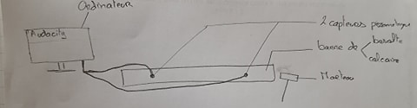
Manipulation

Slide 17
Résultat attendu
Les ondes se déplacent plus rapidement dans le calcaire que dans le Basalte.
 | Basalte | Calcaire
T1-T2 = Durée Δt (en seconde) | 0,31 | 0,20
Distance (en km) | 0,50x10^-3 | 0,50x10^-3
Vitesse (km/s) | 1,6km/s | 2,5km/s

Slide 18
Bilan
La vitesse de propagation de toute les ondes sismiques dépend de la nature des roches traversées.
Par exemple: les ondes sismiques se déplacent plus rapidement dans le calcaire que dans le Basalte.

